Slide 1
Project “E.W.K” "An Unexpected Journey"
By 토니토닉
데브루키

Slide 2
- 목차 -
시연
게임소개
기획
개발
알려진 문제점들
향후 계획

Slide 3
1. 프로토타입 시연

Slide 4
2. 게임소개

Slide 5
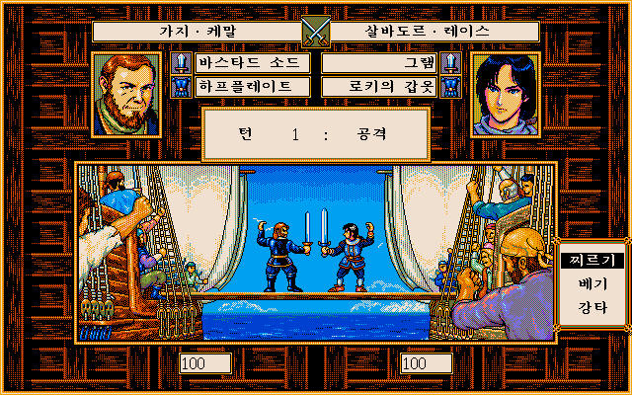
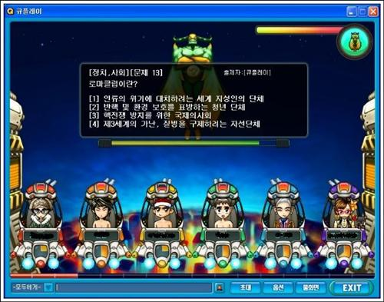

2. 게임 소개
컨셉
턴제형 액션 영단어 퀴즈 게임.
온라인 게임.
혼자 보다는 남들과 경쟁하면서 즐기는 것을 좋아함. (롤도 랭킹전만…)

Slide 6
2. 게임소개
Flow Chart
*로그인 후 입장가능
화면 깊이
Lv 0.
Lv 1.
Lv 2.
Lv 3.
트레이닝
(싱글모드)
랭킹보기
메인메뉴
대전모드
대전입장
접속대기
2명
YES
게임시작
결과화면
아바타
NO
상점
로그인
업적
<참고>
우선순위1
우선순위2
우선순위3
옵션
단어장
메인메뉴
대전모드
대전입장

Slide 7
2. 게임소개
게임의 미션
플레이어가 게임을 즐기는 과정을 통해서 재미있게 영단어 외우기.
게임의 목표
퀴즈에서 승리하여 점수를 얻고, 최고 랭킹에 도달하자.
게임의 룰
2인 대전.
총 20문제가 주어지며, 20문제를 풀 동안 상대방 HP를 0으로 만드는 유저가 승리.
한 턴의 시간제한 안에 모두 못 맞출 경우 모두 HP가 감소되며 모두 0이되면 무승부 처리됨.
승패무 에 따라 전적이 상승된다.
게임 플레이 시간
대전모드 기준 한판에 1 ~ 3분.
스피디한 전개를 목표.

Slide 8
3. 기획
대전모드 기획 변경
기존에 문제모드 <-> 전투모드에서, 단순 문제모드로 변경.
[공방, 강점의 스탯 창] 삭제 하고 [이전 승,패 전적 창]으로 변경.
그럼 전투는 ?
문제모드에서 맞추면, 바로 전투 애니메이션 및 데미지 처리.
틀리면, 스스로가 데미지 입음. 이것도 전투 애니메이션화 함.
연속으로 맞추면 콤보가 발동해서 점점 더 많은 데미지 입힘 or 보너스 점수 획득.
틀리는 경우도 마찬가지로 할까???

Slide 9
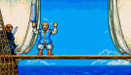

3. 기획
결과화면
보상 공식
대전 보너스
승리 + 100, 패배 + 20, 무승부 + 50
승리 보너스
승리 시 + 50
점수 보너스
+ (획득한 총 점수 * 0.001)
콤보 보너스
+ (최대 연속 콤보 횟수 * 10)
최단승리 보너스
1분 이내 승리 시 + 50
위로 보너스
패배 시 + 30
결과화면
아바타 이름A
VS
아바타 이름B
맞춘(틀린) 문제 보기
전체 체크
0%
65.0%
999,999
999,999
Act
Gather
Collect
Improve
Hurt
Alive
Calm
quiet
<< 승리 애니메이션 반복 출력
결과
*닫기버튼 터치시 체크된 단어들이 내 단어장에 추가됩니다.
맞춘 문제 : 8문제
틀린 문제 : 3문제
총 진행 턴 : 20
대전 시간 : 3분 28초
연속 콤보 : 99
닫기
보기
보기
보상
보상
대전 보너스 : 999,999
승리 보너스 : 999,999
점수 보너스 : 999,999
콤보 보너스 : 999,999
최단승리 보너스 : 999,999
대전 보너스 : 999,999
위로 보너스 : 999,999
총 획득 골드 : 999,999
총 획득 골드 : 999,999
뒤로
뒤로
한판 더

Slide 10
3. 기획
*결과 위치가 위로 올라감.
결과화면 V2
보상 공식
대전 보너스
승리 + 100, 패배 + 20, 무승부 + 50
승리 보너스
승리 시 + 50
점수 보너스
+ (획득한 총 점수 * 0.001)
콤보 보너스
+ (최대 연속 콤보 횟수 * 10)
최단승리 보너스
1분 이내 승리 시 + 50
위로 보너스
패배 시 + 30
결과화면
아바타 이름A
VS
아바타 이름B
맞춘(틀린) 문제 보기
전체 체크
0%
65.0%
999,999
결과
999,999
Act
Gather
Collect
Improve
Hurt
Alive
Calm
quiet
승리 : 철수 패배 : 영희
맞춘 문제 : 8문제
틀린 문제 : 3문제
총 진행 턴 : 20
대전 시간 : 3분 28초
연속 콤보 : 99
보기
<< 승리 애니메이션 반복 출력
보기
보상
대전 보너스 : 999,999
승리 보너스 : 999,999
점수 보너스 : 999,999
콤보 보너스 : 999,999
최단승리 보너스 : 999,999
*닫기버튼 터치시 체크된 단어들이 내 단어장에 추가됩니다.
닫기
총 획득 골드 : 999,999
보상
조안페레로 : 안녕하세요?
카탈리나 : 하이요~
조안페레로 : 이 게임 잼있음?
카탈리나 : 해봐야 알죠^^;;
대전 보너스 : 999,999
위로 보너스 : 999,999
총 획득 골드 : 999,999
뒤로
뒤로
한판 더

Slide 11
4. 기획
업적 리스트 테이블
아이템 구매 로그 테이블(아바타 포함)
기타 의견
나중에 한글 레이블 버튼들은 다 시각화 시켜야겠다.
“뒤로“ 버튼은 화살표모양 버튼으로 교체.
그라디우스 파워업 시스템 도입.
문제를 맞출 때마다 파워업 게이지가 올라감.
1파워 = 기본 공격(10, 22, 35, 49, 64, 80, 97, 115, 134. 9번째 연속 타격까지 누적 데미지)
적의 콤보 해지 파워업 스킬에 적중하거나, (x)피해를 입을 경우 콤보수치는 1로 초기화됨.
2파워 = 더블 공격 || 크리티컬 공격(40% 확률로 2.5배 데미지)
3파워 = 적의 기본 공격 콤보의 누적 데미지를 초기화.
4파워 = 30% 체력 회복.
5파워 = 적의 모든 공격을 한번 막을 수 있음.
6파워 = 필살기
유저가 파워 게이지 진행 중에 실시간으로 선택해서 적용가능.
적용은 다음 턴(다음 문제) 부터 적용.
10콤보까지 간 후에 누르면 무조건 승리 및 막타 애니메이션 발동.(확정 콤보 수치는 아님.)
최대 체력은 퍼센트로 할까? 고정 + a 로 할까?(걍 보여주는 문제)
<문제>장면과 <전투>장면을 번갈아 행동을 취하면,
자칫 지루해지고, 스피디한 감이 떨어질 수 있다.
정답과 동시에 랜덤으로 배치된 공격 패턴이 나가고,
방어도 같은 메커니즘으로 동작하게 하는 것은 어떨까?

Slide 12
4. 기획
문제 모드
2가지의 UI를 제공.
환경설정 창에서 변경 가능.
대전게임 화면
<문제> 모드 1
대전게임 화면
<문제> 모드 2
아바타 이름A
VS
아바타 이름B
아바타 이름A
VS
아바타 이름B
게임점수
문제를 맞출 시,
공격/방어 성공 시
점수 증가.
100%
100%
100%
100%
999,999
999,999
999,999
<< 점수
999,999
파워업 뷰
아바타 이름
W: 9999 L: 9999 D: 9999
아바타 이름
W: 9999 L: 9999 D: 9999
아바타 이름
W: 9999 L: 9999 D: 9999
아바타 이름
W: 9999 L: 9999 D: 9999
공통
정보창
<문제> Request 의 뜻
5
<문제> Request 의 뜻
5
<< 제한시간 5초 카운트
1. [답안]
2. [답안]
1. [답안]
파워업
파워업
2. [답안]
3. [답안]
4. [답안]
3. [답안]
4. [답안]
뒤로
뒤로

Slide 13
4. 기획
문제 모드2
각 파워업 스킬은 액티브와 패시브로 나뉨.
문제를 맞출때 마다 기본 데미지 입힘.
대전게임 화면
<문제> 모드 1
대전게임 화면
<문제> 모드 2
아바타 이름A
VS
아바타 이름B
아바타 이름A
VS
아바타 이름B
게임점수
문제를 맞출 시,
공격/방어 성공 시
점수 증가.
100%
100%
100%
100%
999,999
999,999
999,999
<< 점수
999,999
<파워레벨 효과>
레벨 | 효과 | 타입
1 | *다음 번 기본 공격에 추가 데미지 +10 * | 액티브
2 | *다음 번 입는 데미지 30% 절감. *다음번 기본 공격 x2. | 액티브
3 | 기본 데미지 치명타(2.5배) 확률 +20% | 패시브
4 |  | 액티브
5 | 데미지 회피 확률 +20% | 패시브
6 | 필살기 (챔프마다 다름) Ex: *hp30% 회복 *상대 현재 체력의 50% 데미지. | 액티브
액티브 : 발동 시 다음턴에 한번 액티브 효과가 적용됨. 패시브 : 활성화 되면 그 다음턴 부터 효과가 지속됨. 액티브 효과를 발동 시킴과 동시에 패시브 효과도 사라짐.
파워업 뷰
아바타 이름
W: 9999 L: 9999 D: 9999
아바타 이름
W: 9999 L: 9999 D: 9999
아바타 이름
W: 9999 L: 9999 D: 9999
아바타 이름
W: 9999 L: 9999 D: 9999
공통
정보창
<문제> Request 의 뜻
5
<문제> Request 의 뜻
5
<< 제한시간 5초 카운트
1. [답안]
2. [답안]
1. [답안]
파워업
파워업
2. [답안]
3. [답안]
4. [답안]
3. [답안]
4. [답안]
뒤로
뒤로

Slide 14
4. 개발

Slide 15
4. 개발
서버 스펙
Websocket-sharp
https://github.com/sta/websocket-sharp
미들웨어급 Websocket 라이브러리
프로토콜
Text : http/ws get/post data.
Binary : Protobuf for C sharp
Nuget – pm>Install-Package protobuf-net
https://code.google.com/p/protobuf-net/
DB
Mongo DB(no sql) – 로그 저장
Postgre sql(RDBMS) – 데이터 저장

Slide 16
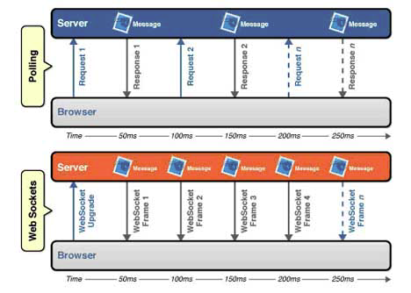
4. 개발
Websocket

Slide 17
4. 개발
서버 구조
게임 서버 n
(websocket server)
Log DB
프론트 서버
(L4 스위치)
User
Data DB
게임 서버는 realm 단위로 구분.
Cache Server
Cache DB

Slide 18
5. 알려진 문제점들

Slide 19
5. 알려진 문제점들
서버
타이머 동기화와 맞물린 사용자 실시간 요청처리
유저가 정답 요청 시
게임 중에 유저가 나갔을 때 해당 방에 대한 정리
클라이언트
최초 문제를 정보를 받지만, 화면에 반영 안 하는 문제

Slide 20
6. 향후 계획

Slide 21
6. 향후 계획
향후 계획
2부 발표 (일정 대비 완성도 70%)
1차 알파 테스트 진행 사항.
서버 개발.
3부 발표
릴리즈 버전 시연.
개발 이슈 총정리.
이후
배포 및 서비스를 위한 최종 버그 수정.
클라이언트 비쥬얼 업데이트.(단계별로)

Slide 22
감사합니다.
- To be Continued -

